Slide 1

cđ1: máy tính và cộng đồng
Bài 2: xử lý thông tin

Slide 2
Bài 2
XỬ LÝ THÔNG TIN
HĐ1
Khởi động
HĐ2
Xử lý thông tin
HĐ3
Xử lý thông tin trong máy tính
HĐ4
Luyện tập
HĐ5
Vận dụng

Slide 3

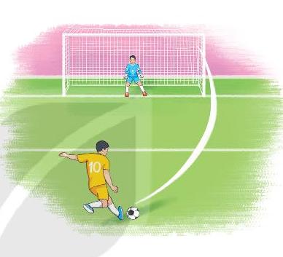

Khởi động
Em hãy quan sát hình sau và đọc nội dung sgk:
Yêu cầu học sinh phân tích hoạt động của một cầu thủ thực hiện quả đá phạt như thế nào?

Slide 4


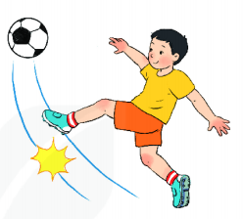
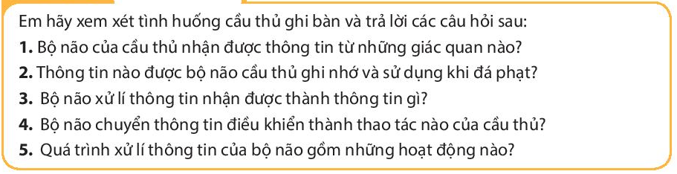
Hoạt động nhóm thảo luận thống nhất kết quả trên phiếu học tập.
Nhóm hãy xem xét tình huống cầu thủ ghi bàn và trả lời các câu hỏi sau:

Slide 5
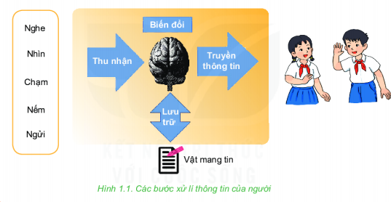
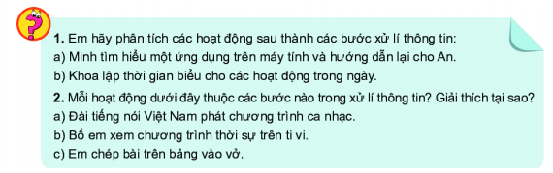


Slide 6
Tình huống
GV cho học sinh tình huống: Bạn An đọc truyện “Con rồng cháu tiên” rồi tóm tắt lại, kể cho bạn Minh nghe. Hãy sắp xếp những việc làm cụ thể của bạn An theo thứ tự thu nhận, xử lí và truyền thông tin
a. Bạn An kể cho bạn Minh nghe tóm tắt câu chuyện
b. Bạn An nhớ nội dung câu chuyện
c. Bạn An đọc truyện “Con rồng cháu tiên”
d. Bạn An tóm tắt câu chuyện
HS sắp xếp những việc làm của An theo thứ tự thu nhận, xử lí, truyền thông tin

Slide 7

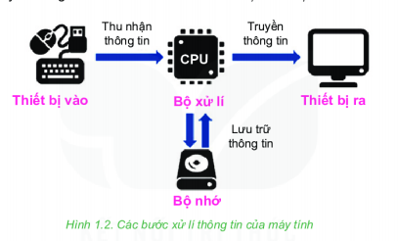
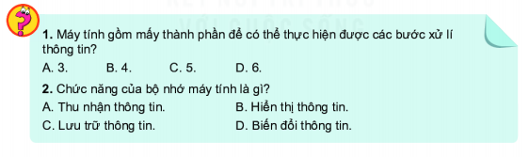
Hoạt động nhóm thảo luận thống nhất kết quả trên phiếu học tập
Quan sát

Slide 8
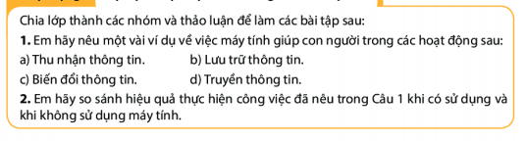
Lưu ý: Từ “máy tính” trong câu hỏi được sử dụng để chỉ chung các thiết bị có tính năng tương tự máy tính như điện thoại thông minh, máy tính bảng…

Slide 9
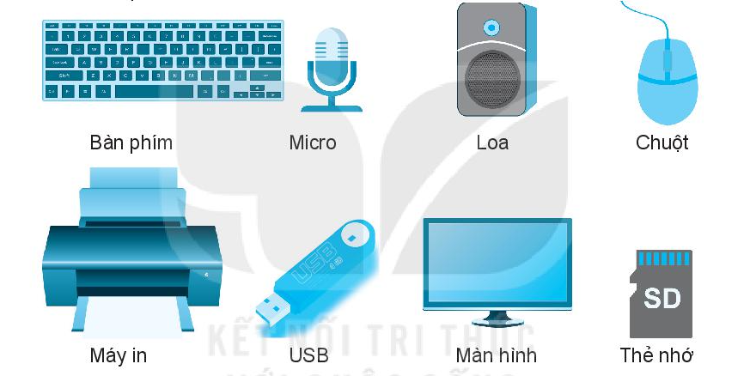
Hoạt động nhóm trả lời 2 câu hỏi: cho ví dụ máy tính giúp con người trong 4 bước xử lý thông tin; so sánh hiệu quả thực hiện công việc khi sử dụng và không sử dụng máy tính.
Hãy phân loại các thiết bị sau thành ba loại thiết bị đầu vào, thiết bị đầu ra và bộ nhớ lưu trữ
Các nhóm thảo luận và ghi kết quả vào phiếu học tập mà GV phát cho nhóm.

Slide 10
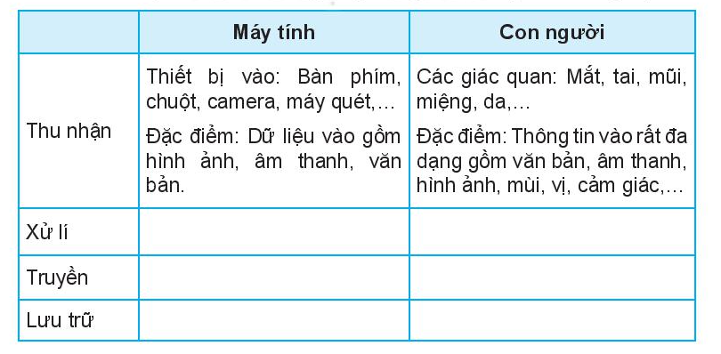
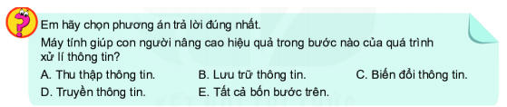
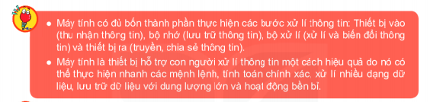
So sánh quá trình xử lý thông tin giữa người và máy tính theo gợi ý sau:

Slide 11


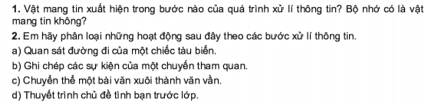
Các nhóm suy nghĩ, trả lời
Vật mang tin xuất hiện trong hoạt động lưu trữ của quá trình xử lý thông tin. Bộ nhớ ngoài là vật mang tin
a. Thu nhận thông tin; b. Lưu trữ thông tin
c. Xử lý thông tin; d. Truyền thông tin

Slide 12

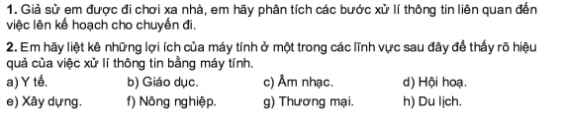
Thảo luận nhóm, hoàn thành các câu hỏi sau:

